Slide 1
Autonomni robot
Vanja Lazarević EE149/2019
Đorđe Drozgović EE43/2018

Slide 2
Sadržaj
Uvod
Obrada slike
Webots
Path finding
ROS

Slide 3
Uvod
Zadatak projekta
Realizacija projekta

Slide 4
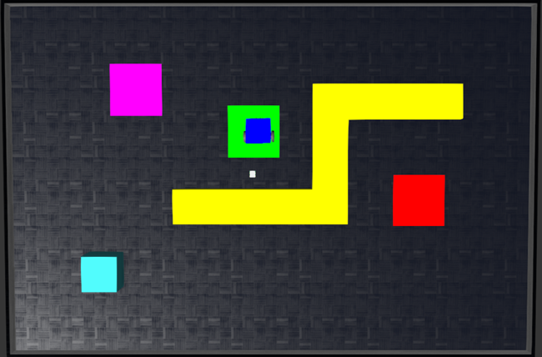
Webots
Cilj simulacije

Slide 5
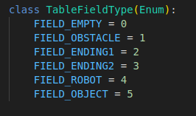
Obrada slike
Realizacija
Open CV

Slide 6
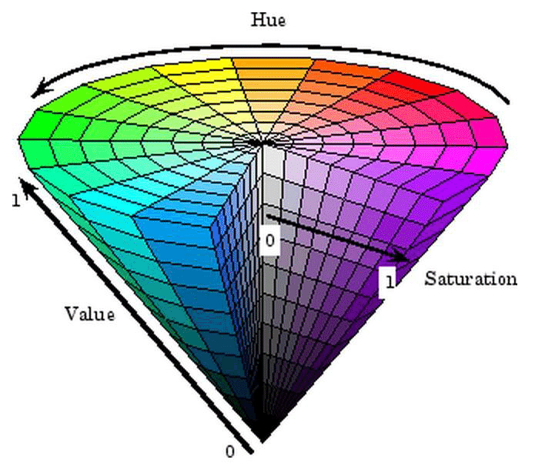
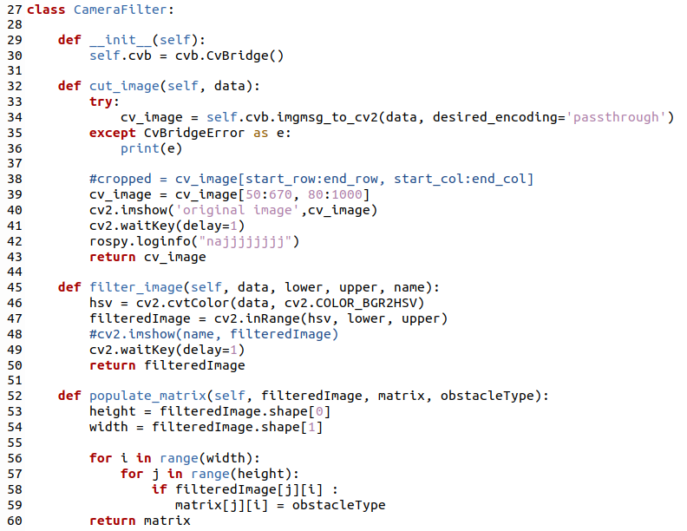
HSV

Slide 7
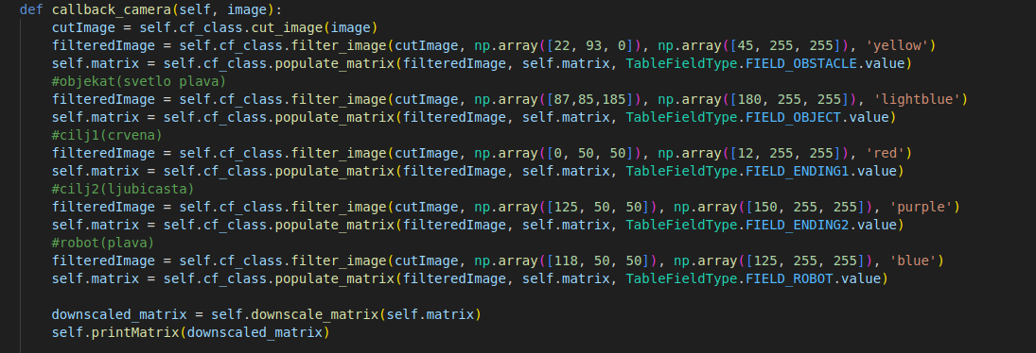
Popunjavanje matrice brojevima

Slide 8

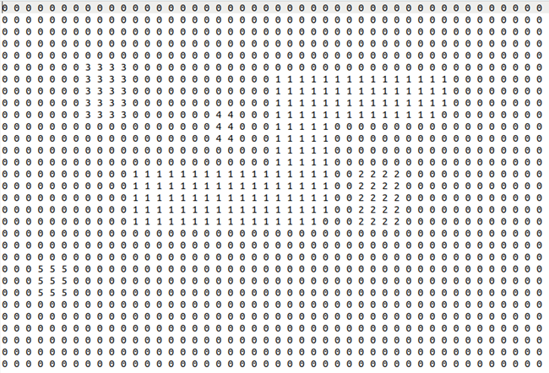
Prikaz matrice

Slide 9
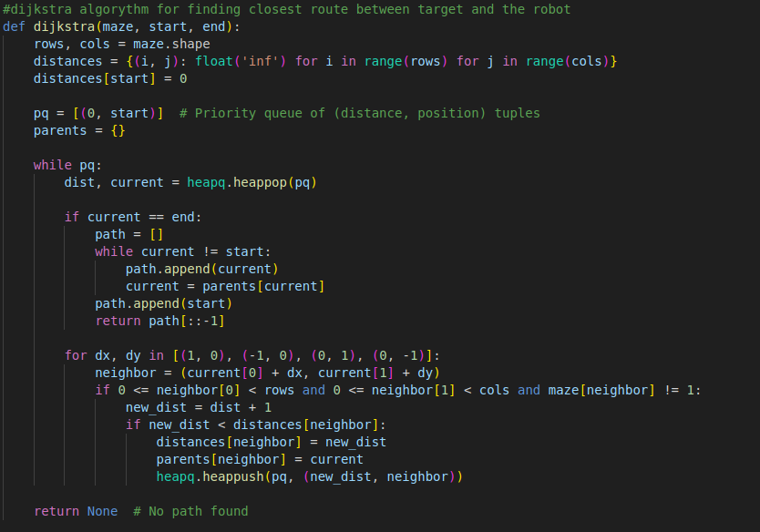
Path finding
Algoritam
Realizacija kretanja

Slide 10
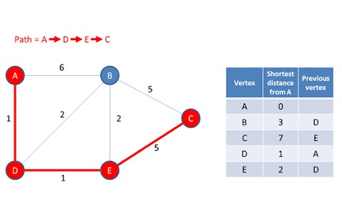
Dijkstra algoritam

Slide 11
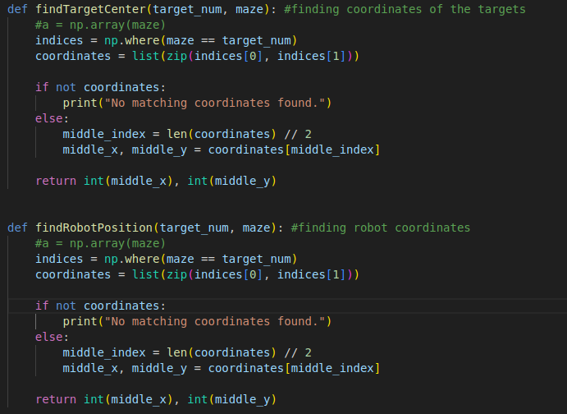
Pronalaženje koordinata robota i ciljeva

Slide 12
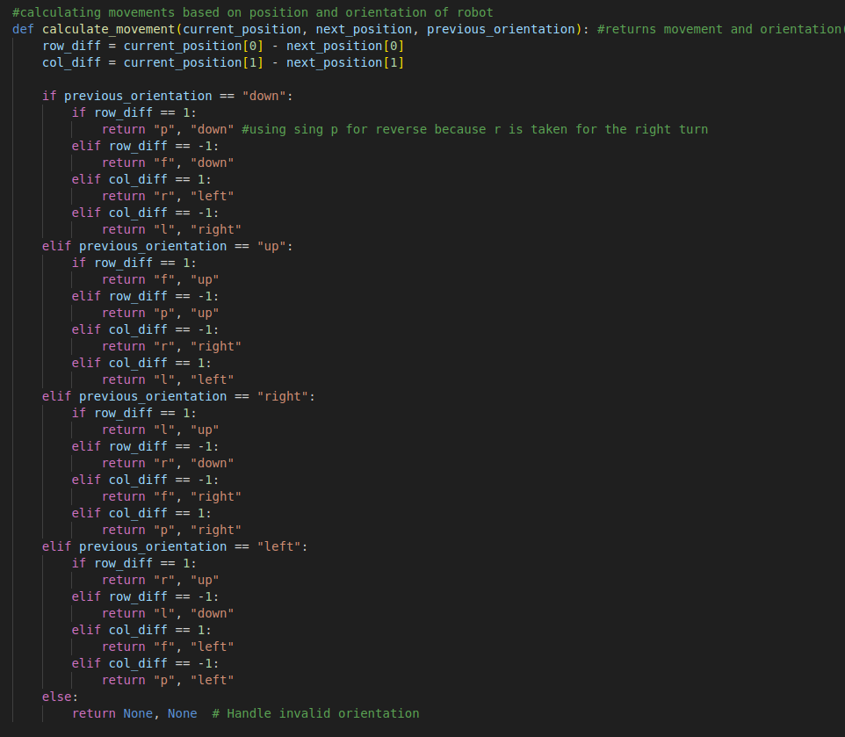
Pronalaženje komandi za kretanje

Slide 13
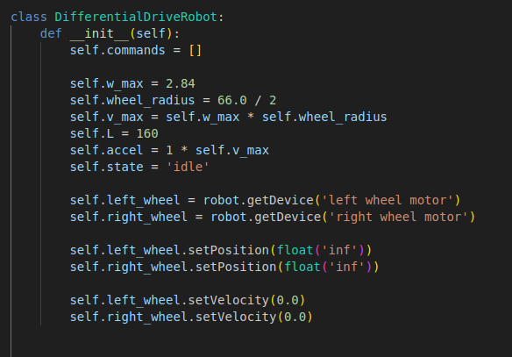
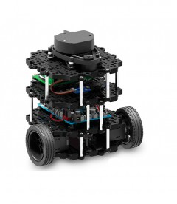
TurtleBot 3 Burger

Slide 14
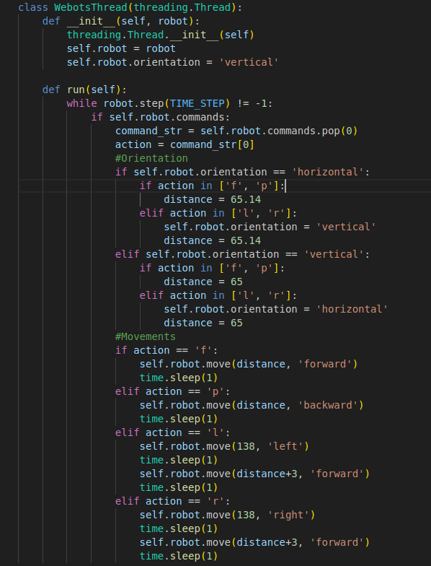
Kretanje robota
Komande za kretanje se čitaju sa teme turtlebot_motion i šalju kontroleru robota kao stringovi
Primljena vrijednost se dalje šalje funkcijama za kretanje pravo, lijevo,desno i unazad.
Takođe vodi se računa o orijentaciji robota

Slide 15
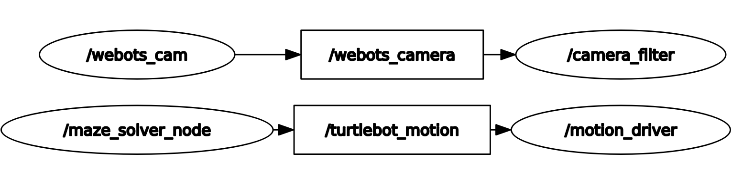
ROS
Uloga
Realizacija

Slide 16
Zaključak
Na osnovu opisanog algoritma rada, može se uočiti da je realizacija projekta uspešno izvršena.
Nakon obrade slike, definisana je optimalna putanja kretanja, pomoću koje su formirane komande za kretnju robota od startne do ciljne pozicije.
Projekat je moguće unaprijediti uz dodavanje:
senzora,
enkodera,
žiroskopa, itd.

Slide 17
Hvala na pažnji!

